Slide 1
MARKETINGOVÁ KOMUNIKACE (XMK) 3. cvičení Téma: Úloha emocí v marketingové komunikaci
PhDr. Ing. Mgr. Renáta Pavlíčková, MBA
renata.pavlickova@mvso.cz
Olomouc, LS 2021/2022

Slide 2
Obsah předmětu
Úvod do marketingové komunikace
Komunikační proces
Psychologie a marketingová komunikace; úloha emocí
Modely marketingové komunikace; AIDA, ATR, DAGMAR
Komunikační mix a životní cyklus výrobku
Integrované marketingová komunikace a digitální transformace
Reklama, proces plánování reklamy, druhy reklamy, média, reklamní agentury, měření účinnosti reklamy
Podpora prodeje, přímý marketing, telemarketing, public relations, sponzoring, veletrhy, výstavy
Marketingová komunikace mezi organizacemi
Mezinárodní marketingová komunikace
Marketingová komunikace na internetu; textová reklama, bannerová reklama
Trendy marketingové komunikace v 21. století (product placement, guerillová reklama, mobilní marketing, WoM)

Slide 3
Emoce
základem našeho rozhodování jsou emoce (většina lidí si to vůbec nepřipouští),
význam emocí v reklamě je stále více odhalován, uznáván a využíván,
princip: lidé myslí a lidé cítí,
myšlení nelze oddělit od emocí a naopak,
recipienti reklamy si vytváří k ní, k jejímu obsahu a provedení určitý vztah,
emoce, které vznikají jako výsledek činnosti člověka, tyto činnosti zpětně ovlivňují, a to v jejich průběhu, organizaci a dynamice,
reklamní tvůrci stále více využívají emotivní apely, provedení reklamy je plné příběhů, humoru, zábavy atd. (důvod: aby se reklama líbila, aby reakce na reklamu byly pozitivní, aby se pozitivní postoj přenesl také na postoj k propagované značce),

Slide 4
Emoce
definice emocí dle Du Plessise: „osobitý mentální stav, někdy doprovázený tělesnými změnami, výrazy a činy“,
z pohledu fungování reklamy obecně platí, že emoce představují určité psychické procesy, které vyjadřují subjektivní vztah člověka k situacím, jevům, projevům (emoce mají silně subjektivní charakter),
emoce existují ve dvou protipólech jako: negativní/záporné a pozitivní/kladné emoce,
emoce jsou neopakovatelné – tzn., že pokud první zhlédnutí reklamy vzbudí silné emoce, při jejím opakování již síla emocí poklesne,
emoce jsou také podmíněné, setrvačné,
emoce se dělí:
1. primární (jsou všem lidem společné a znatelné podle chování – např. pocit, hněvu, strachu, znechucení, překvapení, smutku, radosti),
2. sekundární (vina, hrdost, žárlivost),

Slide 5
Emoce
reklama pracuje s celou škálou lidských emocí,
emoce jsou silně propojení i s pozorností (klíč ke zbývajícím fázím procesu zpracování informací z reklamy,
nostalgické reklamy – pocit touhy po časech minulých,
negativní působení emocí ve vztahu k reklamě – např. „znechucení“, slabý odborný zájem o tyto reklamy,
reklamy založené na působení strachu – evokuje emocionální odpověď na hrozbu, která vyjadřuje nebo naznačuje nebezpečí. Cílem je změnit postoj nebo chování vyvoláním úzkosti.

Slide 6
Emoce v marketingu
Autor: Jitka Vysekalová
Nakladatelství: Grada Publishing
Rok vydání: 2014

Slide 7
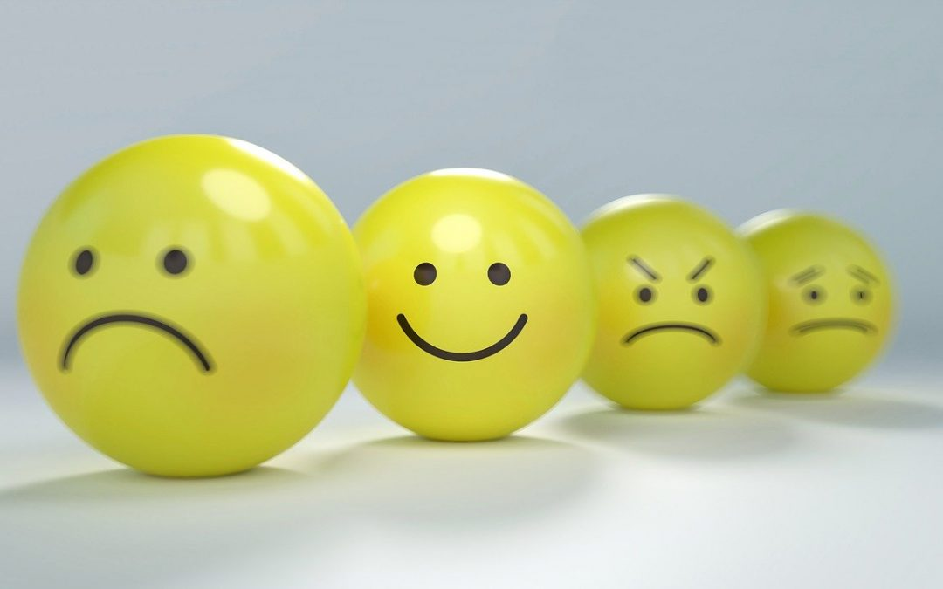
Vyjádřete své emoce – byli jste s nákupem spokojeni?

Slide 8
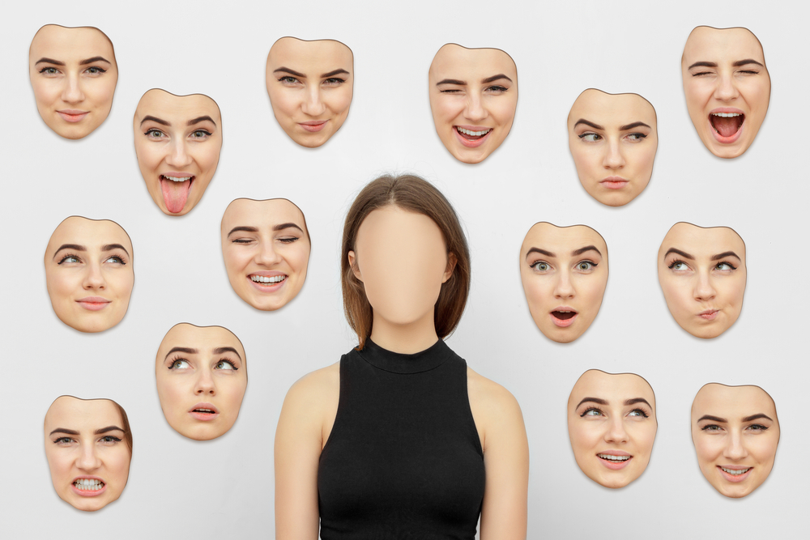
Lidské emoce – jsme snadno čitelní?

Slide 9
Poker face

Slide 10
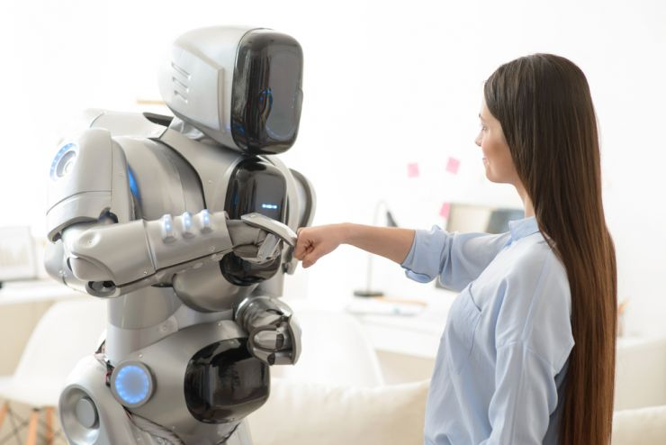
Umělá inteligence možná časem dokáže číst emoce

Slide 11
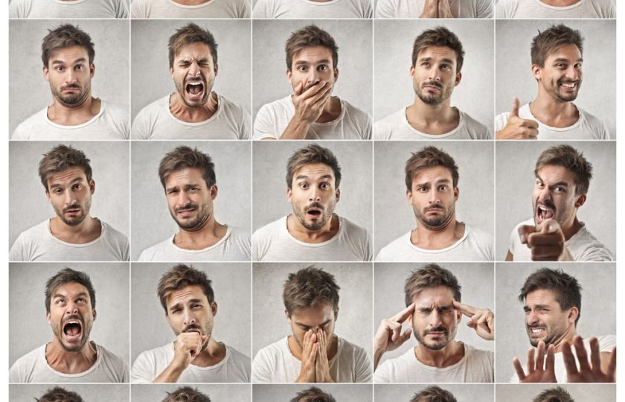
Životnost emocí (asi 90 vteřin)

Slide 12
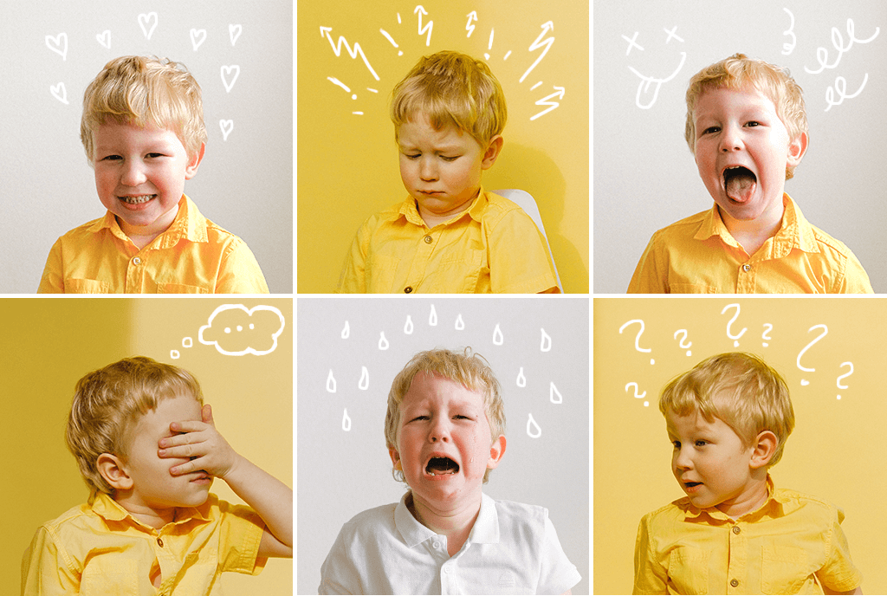
Dětské emoce

Slide 13
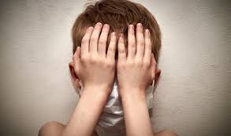
Emoce u dětí
Emocionální inteligence (EQ) se dětem začíná formovat už ve velmi útlém věku. Dle mnohých výzkumů má EQ větší vliv na úspěch a štěstí v životě než IQ. Jak s dětmi pracovat, abychom tuto stránku jejich vývoje nepodcenili a naopak ji co nejvíce podpořili?
5 kroků, jak naučit děti zvládat emoce:
krok: uvědomte si, jaké emoce dítě prožívá.
krok: pochopení vlastních emocí jako cesta k pochopení druhých.
krok: naučte děti emoce pojmenovat.
krok: komunikujte empaticky a s pochopením.
krok: ukažte dětem, jak emoce zvládat.

Slide 14
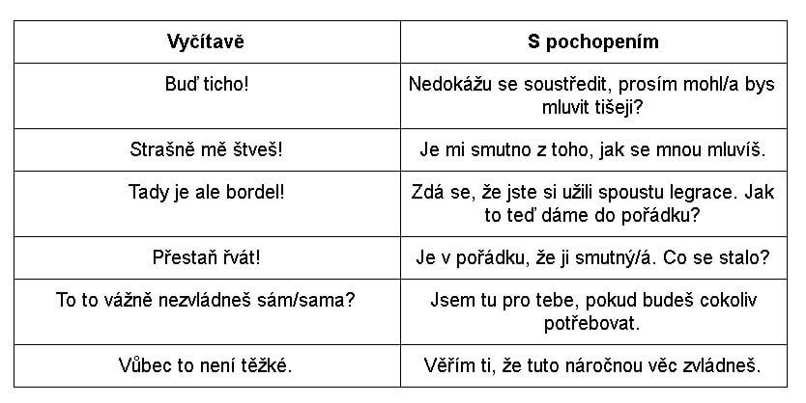
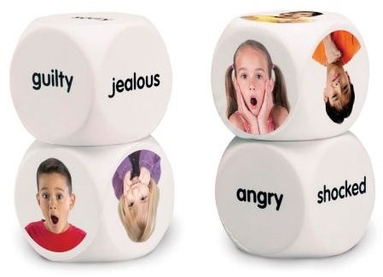
Zvládání emocí u dětí
Je vhodné pokusit se nahradit jazyk vyčítání jazykem pochopení:

Slide 15
Zvládání emocí u dětí
Je vhodné pokusit se nahradit jazyk vyčítání jazykem pochopení:

Slide 16
Základní emoce (6 primárních emocí)

Slide 17
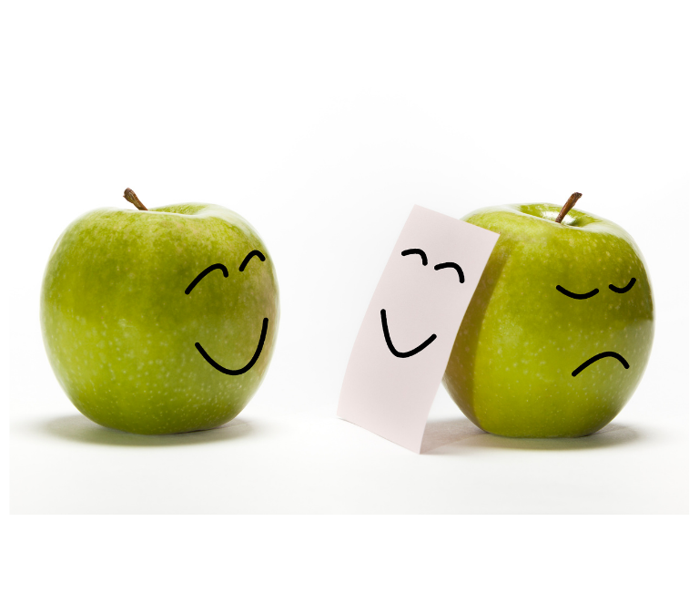
Děkuji vám za pozornost

